Slide 1
Bedrijfsvoering - Marketingmix
Invulling van onderwerpen om een onderneming te laten slagen
→ 6 P’s
Invulling is afhankelijk van:
- de markt
(vraag aanbod, behoefte)
- de doelgroep
(groep personen met dezelfde koopwens, interesse)
- de concurrentie
(aanwezigheid van bedrijven met dezelfde
ondernemingsvorm/producten/doelgroep)

Slide 2
Presentatie
Plaats
Prijs
Product
Personeel
Promotie

Slide 3
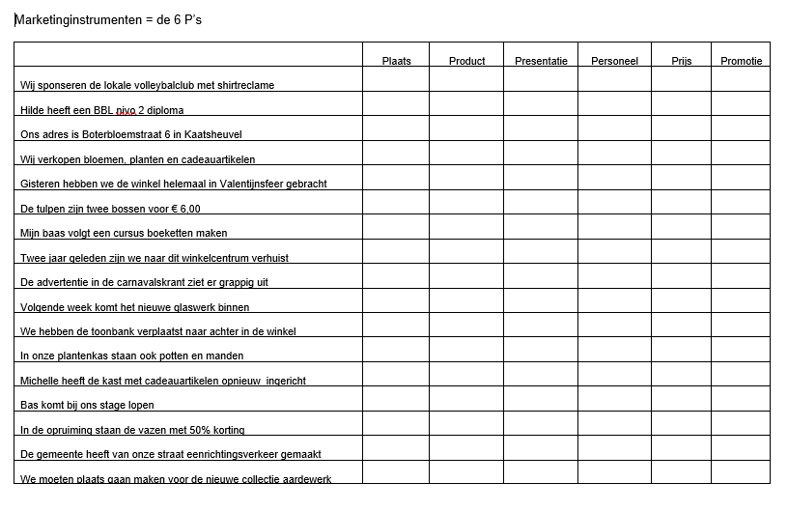
(30/11 aanwezig in les)
Thuisopdracht marketinginstrumenten;
Zet een X achter de stelling bij de passende marketing ‘P’

Slide 5
Plaats
Vestigingsplaats
(aantal inwoners, inkomen inwoners)
Pand
(aan- afvoer producten, presentatie)
Parkeermogelijkheid
(betaald/onbetaald, afstand)
(uitgewerkt in periode 1 stageverslag IBS-toets 3)

Slide 6
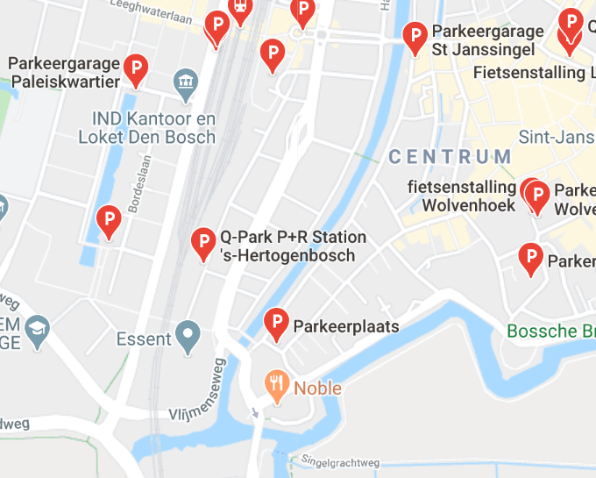
Plaats

Slide 7
Thuisopdracht ‘Plaats’:
(7/12 inleveren)
Wat is belangrijk om te weten van de plaats waar je winkel staat?
Waar kun je deze gegevens opzoeken?
Doe dit van de plaats van jouw stagebedrijf
Werk dit netjes uit en bespreek of jouw stage bekend is met deze gegeven en wat zij ermee (kunnen) doen. Geef de opmerkingen van bedrijf en jouw mening. Inleveren 7/12 via Teams-opdracht

Slide 8
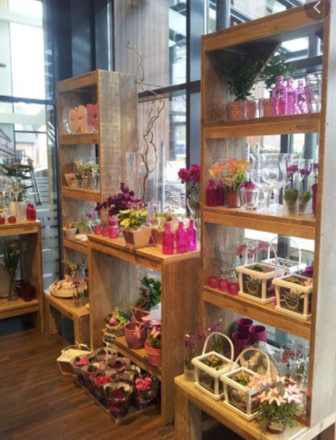
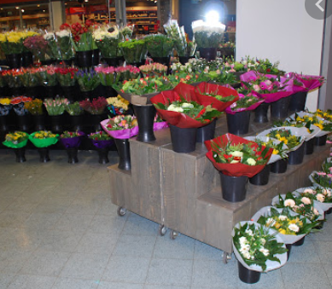
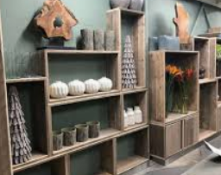
Product
Welke producten worden er in de winkel verkocht
→ assortiment
(bijv. bloemen, planten, keramiek, glaswerk, manden, kaarten,
kaarsen, sierraden enz.)

Slide 9
Product
Indeling assortiment:
Kernassortiment
→ wordt het meeste van verkocht (grootste omzet)
Randassortiment
→ wordt minder van verkocht dan het kernassortiment
(minder grote omzet)
Bijartikelen
→ aanvullend op het assortiment (lage omzet)

Slide 10
Assortiment
Productgroepen
Bl
Pl
Pot
Va
Kaars
Kaart
Kado
sierr
Geur
smal (breedte) breed (breedte) = veel verschillende productgroepen
- - - aantallen > 5
- - - > 10 kort
- - ondiep > 15 (= weinig voorraad)
- - > 20
- - > 25 lang
- - diep = veel keuze binnen een productgroep (= veel voorraad)
-
-
-

Slide 11
Product
Breedte van het assortiment:
→ breed
= veel verschillende productgroepen
→ smal
= weinig verschillende productgroepen

Slide 12
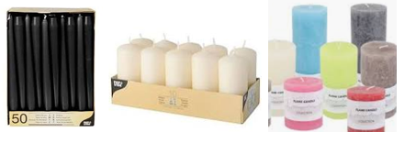
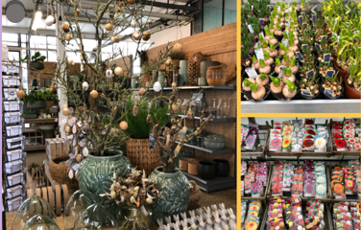
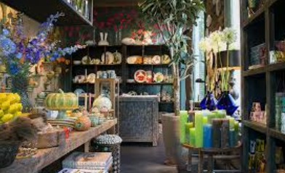
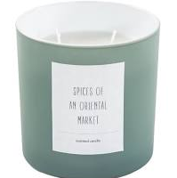
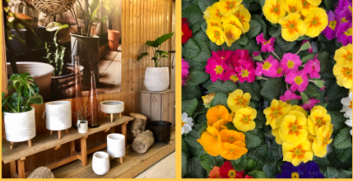
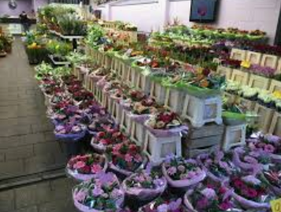
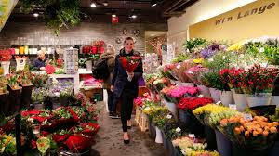
→ breed assortiment
= veel verschillende productgroepen
→ smal assortiment
= weinig verschillende productgroepen

Slide 13
Product
Diepte van het assortiment:
→ Diep
= veel keuze binnen een productgroep
→ Ondiep
= weinig keuze binnen een productgroep

Slide 14
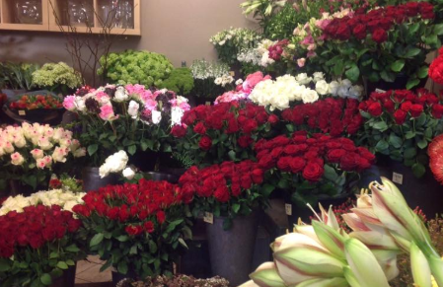
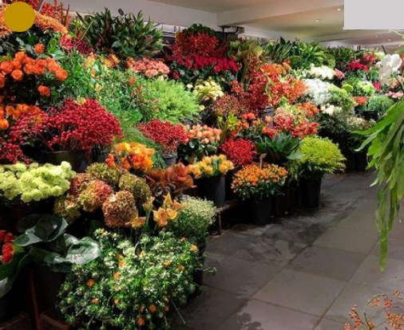
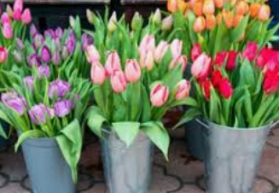
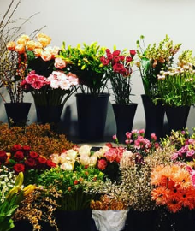
Product
→ Diep assortiment = veel keuze binnen een productgroep
Ondiep assortiment
= weinig keuze binnen een productgroep

Slide 15
Product
Lengte van het assortiment:
→ lang
= veel voorraad van producten binnen een productgroep
→ kort
= weinig voorraad van producten binnen een productgroep

Slide 16
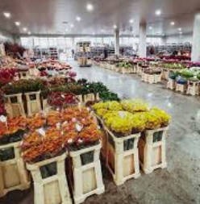
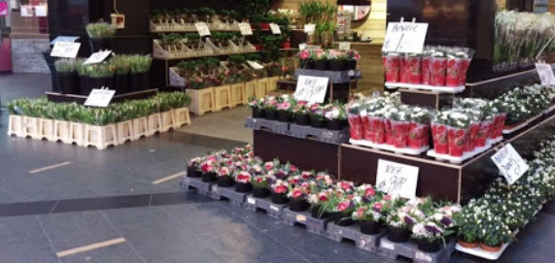
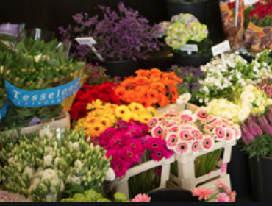
Product
Lang assortiment = veel voorraad
Kort assortiment = weinig voorraad

Slide 17
Thuisopdracht: geef aan welk soort assortiment hoort bij de stelling
(30/11 aanwezig in les)

Slide 18
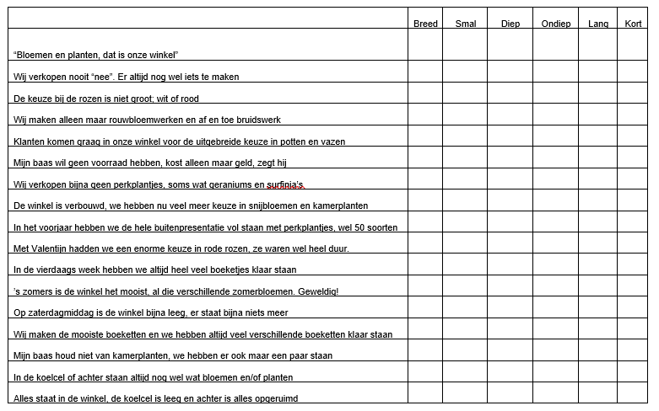

Slide 19
Presentatie
Doel presenteren:
- producten aantrekkelijk maken voor verkoop
- aandacht van klanten trekken
- passende uitstraling van de winkel
(Maken van een presentatie Toets 3 DVW)

Slide 20
Presentatie
Wat is een passende presentatie?
- uitstraling van de presentatie past bij type winkel en bij de doelgroep
Waar hou je rekening mee bij het maken van een presentatie?
- uitstraling (bijv. thema, productsoort, kleur)
- rust / overzicht
- diepte
- prijzen zichtbaar
- begaanbaar / bereikbaarheid

Slide 21
Presentatie
Soorten / type bloemenwinkels:
> landelijke uitstraling
> exclusieve uitstraling (duur)
> goedkope uitstraling
> zakelijke / industriële uitstraling
> kunstzinnige exclusieve uitstraling (aparte producten)
> snelle verkoop
> veel keuze, overdadig
> extra verkoopactiviteiten (pakketdienst, postkantoor)
>
>
Voorbeelden etalages

Slide 22
Presentatie
Diefstalpreventie
* Betekenis
> voorkomen dat mensen producten onbetaald meenemen
* Praktische uitvoering
> geen kleine producten bij de deur/buitenpresentatie
> bereikbaarheid
> ophangen camera’s (+ melding)
> zicht vanaf binderij/toonbank op de winkel/producten
> aanwezigheid personeel

Slide 23
(30/11 aanwezig in les)

